Slide 1
Компьютердин программалык жабдылышы
Системдик:
Колдонмо:

Slide 2
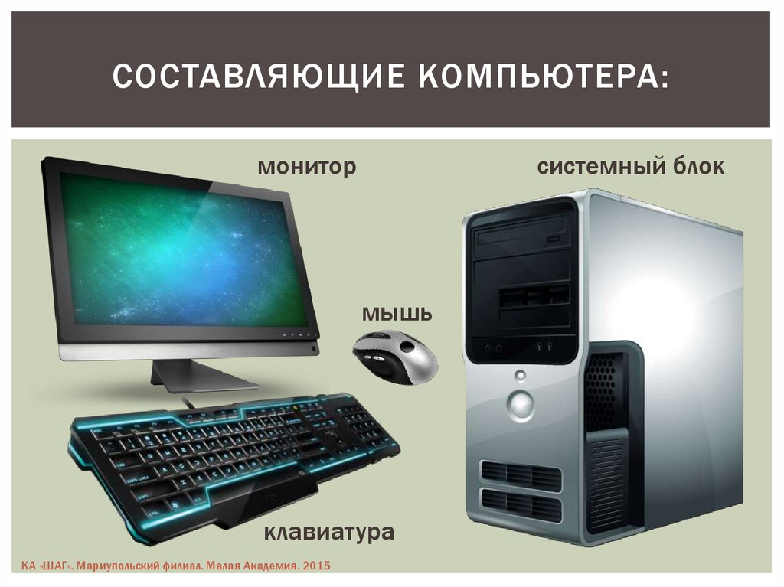
Булар кандай жабдылышка кирет?

Slide 3



Системдик жабдылыштар.
windows
Mac OS
Linux

Slide 4


Архиватор
Антивирус

Slide 5
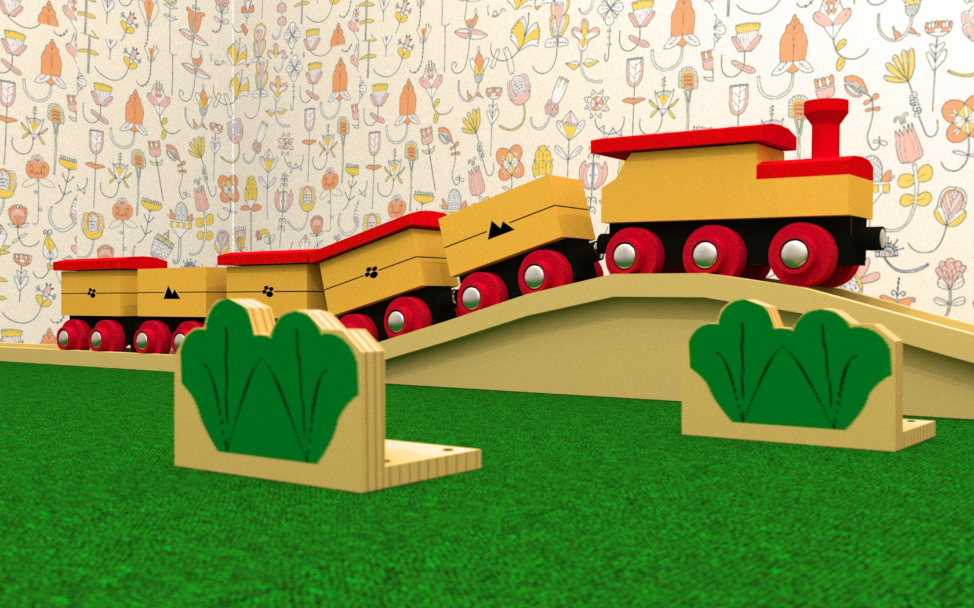
Системдик
Колдонмо

Slide 6







Колдонмо (прикладдык)
программалар
Системалык чөйрө

Slide 7
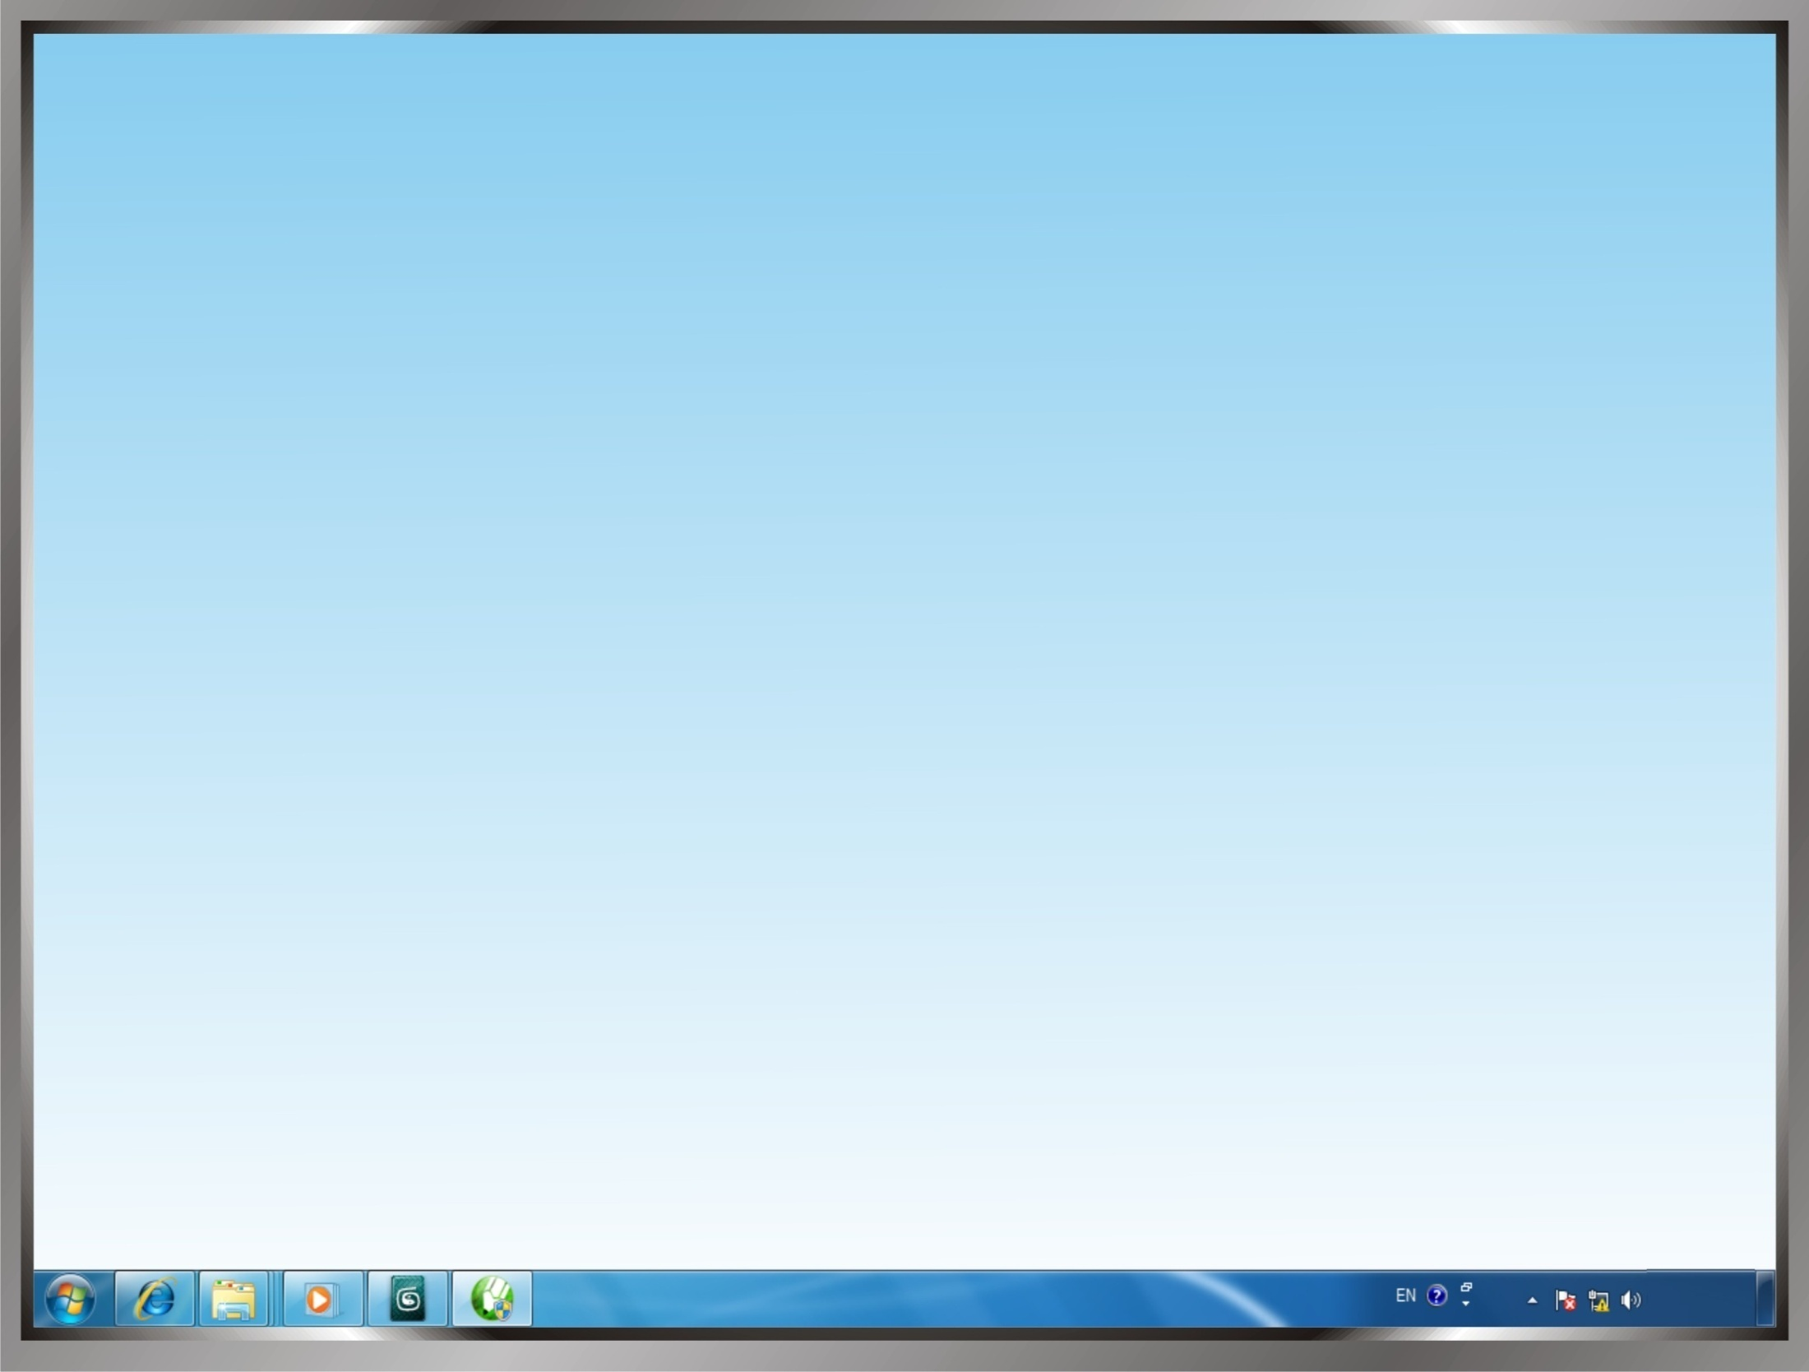






Системалык чөйрө
Колдонмо программалар
Текст, таблица, Маал. Базасы ж.б.
Растрдык графика
Вектордук графика
Музыка
Видео, музыка
Электрондук китеп окуу
Архивдөөчү
Антивирус
Интернет браузер
Прикладдык чөйрө

Slide 8
Колдонуучу программалоого көз карандысыз ар кандай информациялардын түрлөрү менен иштей ала турган атайын багытта жазылган программа колдонмо (прикладдык) программалык жабдылыш же тиркеме деп аталат

Slide 9
Буларды жалпы арналыштагы тиркемелер жана атайын арналыштагы тиркемелер деп айырмалашат.

Slide 10



Жалпы арналыштагы тиркемелердин түрлөрү жана арналыштары:
- тексттик редактор – тексттик информация менен иштөө үчүн
- электрондук таблица – эсептөөлөрдү автоматташтыруу үчүн;
- графикалык редактор – бардык мүмкүн болгон графикалык сүрөттөлүштөрдү түзүү жана редакциялоо үчүн:

Slide 11


Атайын арналыштагы программаларга
Ар түрдүү ишмердүүлүктөрдүн чөйрөсүндө колдонула турган кесипкөй деңгээлде колдонула турган тиркемелер:
- бухгалтердик программалар – мекемелердин акча каражаттарынын эсебин жана айлык акыларды эсептөө үчүн жасалган автоматташтырылган эсептөө системалары;
Строителдер (куруучулар) үчүн атайын програмалар

